Slide 2
SP4 - RD STUDIE
v ARCHICADU
4 - NASTAVENÍ ZOBRAZENÍ STUDIE
ing. arch. Vladimíra Jínová

Slide 3
ZOBRAZENÍ STUDIE:
měřítko 1:100
v půdorysech stěny plnou barvou
kóty pouze základní venkovní
v půdorysech zařizovací předměty a vizualizační prvky
barevnost v půdorysech i pohledech
barevná perspektiva

Slide 4
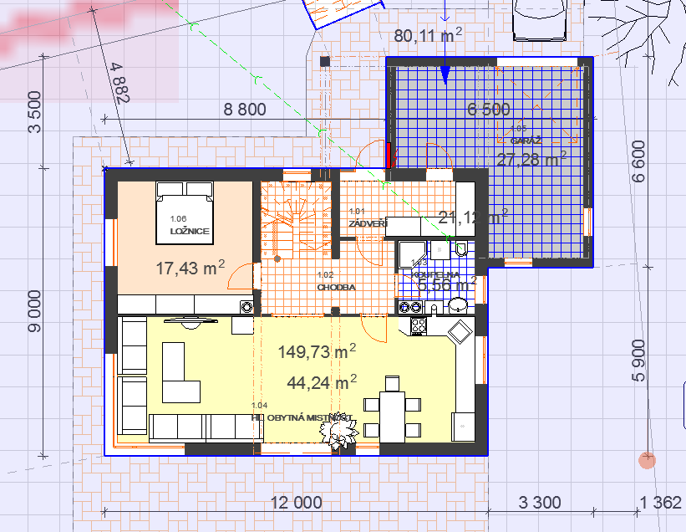
NAVIGÁTOR - MAPA ZOBRAZENÍ - STUDIE:
se zobrazením "STUDIE" nastavíme a uložíme
PŮDORYSY

Slide 5
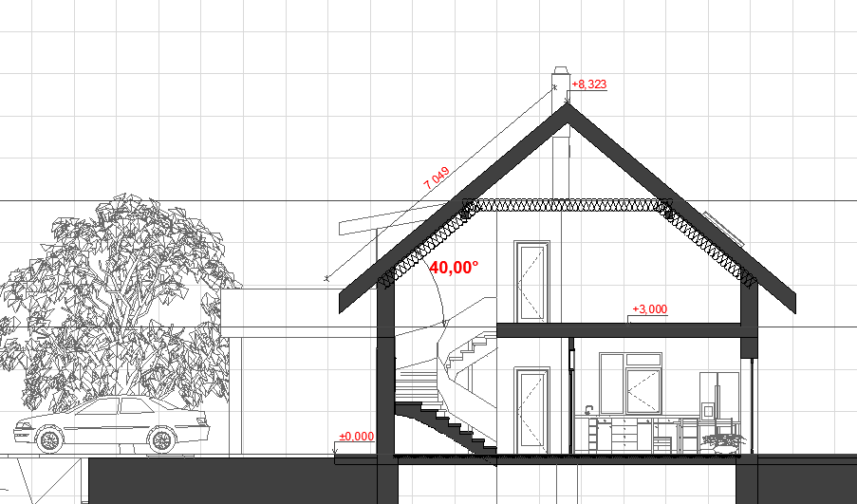
ŘEZ

Slide 6
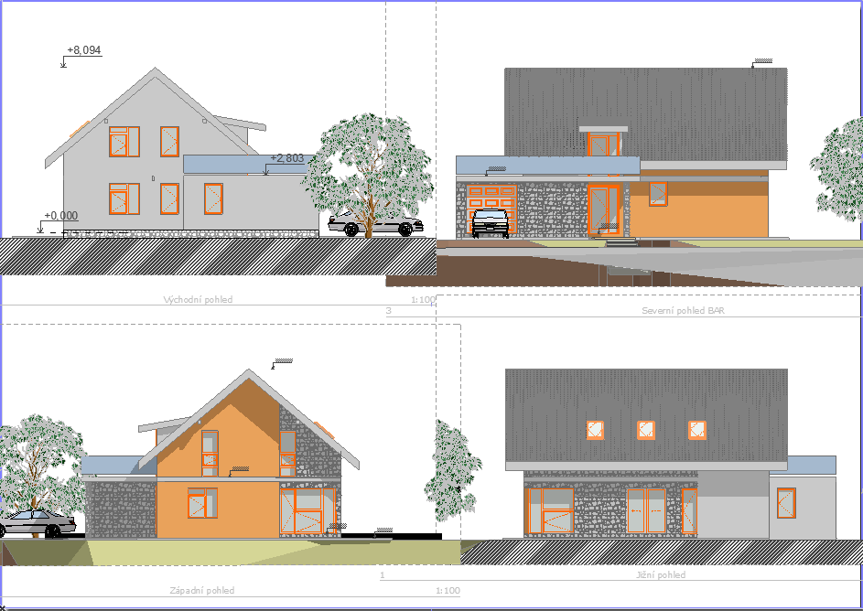
POHLEDY

Slide 7
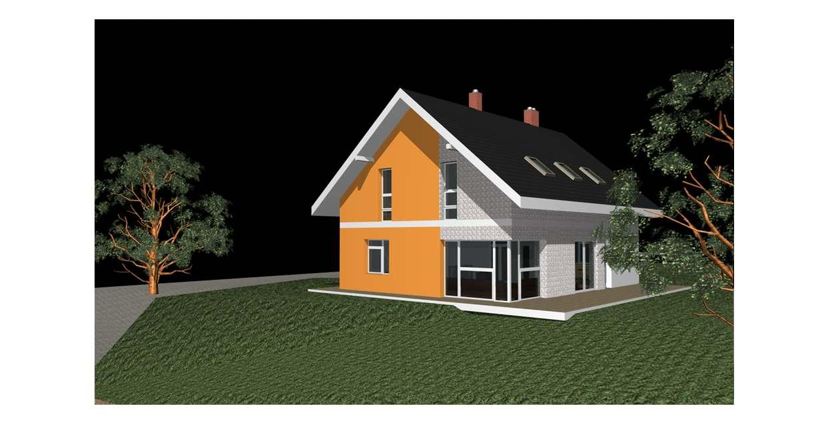
SEZNAM VÝKRESŮ na formátu A4 nebo A3:
SITUACE - UMÍSTĚNÍ NA POZEMKU 1. 250 - 1:1000
PŮDORYS PŘÍZEMÍ 1:100
PŮDORYS PODKROVÍ 1:100
ŘEZ 1:100
BAREVNÉ POHLEDY 1:100
BAREVNÁ PERSPEKTIVA - VIZUALIZACE nebo ZÁKRES DO FOTO
EVENTUELNĚ INTERIÉROVÁ PERSPEKTIVA

Slide 8
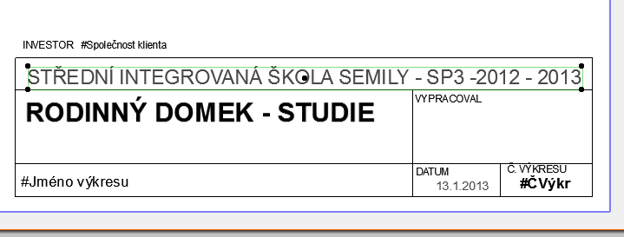
MALÁ ŠKOLNÍ TABULKA:
RD do 150 m2 zastavěné plochy = OHLÁŠENÍ
RD nad 150 m2 = STAVEBNÍ POVOLENÍ

Slide 9


Děkuji za pozornost

